Slide 1

Mtra. Elia Hernández Romero

Slide 2
“En mi corazón he guardado tus dichos para no pecar
contra ti”
Sal.119: 11.

Slide 3
“El amor es un principio puro y sagrado; pero la pasión concupiscente no admite restricciones, no quiere que la razón le dicte órdenes ni la controle”
(Joya de los Testimonios, t1: 264).

Slide 4

“Dos caminos divergían en un bosque, y yo
Yo tomé el menos transitado, Y eso ha hecho toda la diferencia”.

Slide 5
Todas las decisiones que tomamos tienen consecuencias y resultados.

Slide 6



Slide 7

Alguien dijo alguna vez que el sexo es un regalo de Dios o una herramienta de Satanás; todo depende de tu actitud ante este aspecto de tu vida.

Slide 8


Slide 9


Slide 10
PREGUNTAS PARA REFLEXIONAR
¿
¿Qué concepto consideras que tenía Sansón sobre la sexualidad?
Imagínate que Sansón está entre nosotros ¿Qué principios sobre sexualidad le enseñarías?
¿Cuáles principios bíblicos violó Sansón en lo que concierne al uso de su sexualidad?
¿Cuáles eran los conceptos que tenía José sobre sí mismo y su sexualidad?
Menciona las cualidades que poseía José y le permitieron cuidar de su sexualidad
¿

Slide 11
Todos los seres humanos pasan por varias etapas en la vida.

Slide 12
Pubertad Término que se usa para indicar los cambios que ocurren en el cuerpo tanto de los niños como de las niñas entre las edades de 9 a 15 años.
Etapas de la vida
Neonato
Niño
Púbertad
Adolescente
Joven
Adulto
Adulto mayor
Anciano

Slide 13
Esta etapa se inicia la producción de distintas hormonas que son las que activan los diversos cambios que transforman el cuerpo.

Slide 14
PRINCIPALES CAMBIOS EN LA PUBERTAD
Mujeres | Hombres
Vello suave obscuro crece alrededor de la vulva. | Alrededor de la base del pene crece vello suave y obscuro.
Puede salir de vagina flujo blancuzco-amarillento. | El pene aumenta gradualmente de tamaño.
Las caderas se ensanchan y redondean. | Los hombros y el pecho aumentan de tamaño.
Cambios en la vagina, útero y ovarios. | El color del escroto se obscurece.
Pechos y pezones aumentan de tamaño. | La voz se quiebra y después se vuelve más grave.
Inicia la menstruación y la fertilidad. | Comienza la producción de espermatozoide, hay eyaculaciones y los sueños húmedos.
Cambios comunes a los dos sexos
Crecimiento repentino, aumento de peso y estatura
Los brazos y piernas se alargan
Los huesos de la cara aumentan de tamaño y dejan de tener un aspecto infantil
El cuerpo suda más
Crece vellos en las axilas y en el pubis, el vello de las piernas y brazos se vuelve más grueso

Slide 15
Definición de sexualidad
Es un conjunto de fenómenos emocionales y de conducta relacionados con el sexo, que marcan de forma decisiva al ser humano en todas las fases de su desarrollo.

Slide 16

El concepto de sexualidad comprende tanto el impulso sexual, dirigido al goce in­mediato y a la reproducción; como también los dife­rentes aspectos de la relación psicológica con el propio cuerpo (sentirse hombre, mujer) y de las expectativas del rol social

Slide 17

En la vida cotidiana, la sexualidad cumple un papel muy destacado ya que, des­de el punto de vista emotivo y de la relación entre las personas, va mucho más allá de la finalidad reproductiva y de las normas o san­ciones que estipula la sociedad. Se relaciona con las palabras, los comportamientos, las emociones, las prácticas, los hábitos, incluyendo las ideas, valores y significados que le damos a la conducta sexual.

Slide 18
Implicaciones de la sexualidad:
La sexualidad se relaciona con el concepto que tienes de ti mismo (a), como hombre o mujer y tu relación con el otro sexo. Incluye temas como cuándo tener novio (a), cuándo casarte, las relaciones sexuales dentro del matrimonio, la pureza y castidad, y la forma como te muestras como hombre o mujer ante los demás.

Slide 19
Conductas sexuales riesgosas | Consecuencias
Prácticas de toqueteo o caricias. Sexo fuera del matrimonio. Matrimonio a temprana edad. Masturbación. Homosexualidad. Pornografía. Chistes o cuentos sexuales Falta de respeto por el otro género | Sexo premarital Embarazos no deseados. Aborto y sus consecuentes perturbaciones psicológicas. Matrimonios futuros no saludables. ETS. Abandono de estudios y metas personales. Pérdida de respeto propio y valía personal

Slide 20
Sugerencias para el uso sabio de la sexualidad:
Define tu proyecto de vida (si no estás enfocado(a) en lo que desea lograr a largo plazo, un mal uso de tu sexualidad los puede frustrar).
Aprende a conocer bien tu cuerpo, tus intereses y objetivos.
Vive tu sexualidad con respeto. Esto implica que primero debes respetarte a ti mismo (a).

Slide 21

Las relaciones sexuales con varias personas son fuentes de enfermedades de transmisión sexual
Considera que un riesgo de las relaciones premaritales son los embarazos no planificados ni deseados pero lo más importante es que pierdes tu pureza espiritual.
Al iniciar una relación sentimental lo primero que debes informar es tu postura con relación al sexo premarital.

Slide 22
La única forma segura de prevenir el embarazo adolescente y las infecciones de transmisión sexual es la abstinencia sexual total (tanto oral, como vaginal o anal). Recuerda el mandato bíblico “No cometerás adulterio”
Éxodo 20: 14.

Slide 23

Género
Un concepto muy difundido actualmente, es el de género, considerado como la suma de valores, actitudes, papeles a desempeñar, prácticas o características culturales, basados en el sexo. Refleja y perpetúa las relaciones particulares de poder entre el hombre y la mujer; es producto de la construcción social de cada región y se relaciona directamente con las tareas que la sociedad asigna a cada sexo. El concepto de género puede variar de acuerdo a la época y al país

Slide 24
Independientemente lo que indique cada época y cada sociedad, te recuerdo que los roles pueden cambiar, pero no el género mismo de una persona, ya que el ser hombre o mujer es decisión que le compete solo a Dios. Somos creados por él con un género definido y éste no puede cambiar: “Y creó Dios al hombre a su imagen, a imagen de Dios los creó; varón y hembra los creó” Génesis 1:27.

Slide 25
Eso indica, que puedes elegir como vivir tu sexualidad, considerando que toda acción tiene consecuencias, pero si naciste con el género (sexo) masculino o femenino, los roles que te toca desempeñar se relacionan con el género con el que naciste, masculino o femenino.

Slide 26
Dios creo un hombre y una mujer. Quiero recalcarte que la forma más sabia como podemos vivir los seres humanos, y que redunda en gran bendición, consiste en la obediencia a los mandamientos de Dios.

Slide 27

Cualquier otro pecado que el hombre comete está fuera del cuerpo; más el que fornica, contra su propio cuerpo peca”.
1Cor. 6:18.
Deuteronomio 5:18 señala “no fornicarás”. Por su parte Pablos aconseja “Huid de la fornicación.

Slide 28
La Biblia y el Espíritu de Profecía, desaprueban rotundamente toda práctica sexual que se salga del marco instituido por Dios a través del matrimonio.
La invitación es a apartarnos de toda especie de mal, abandonando las conductas sexuales que representan un riesgo para tu salud física, emocional, psicológica y espiritual

Slide 29
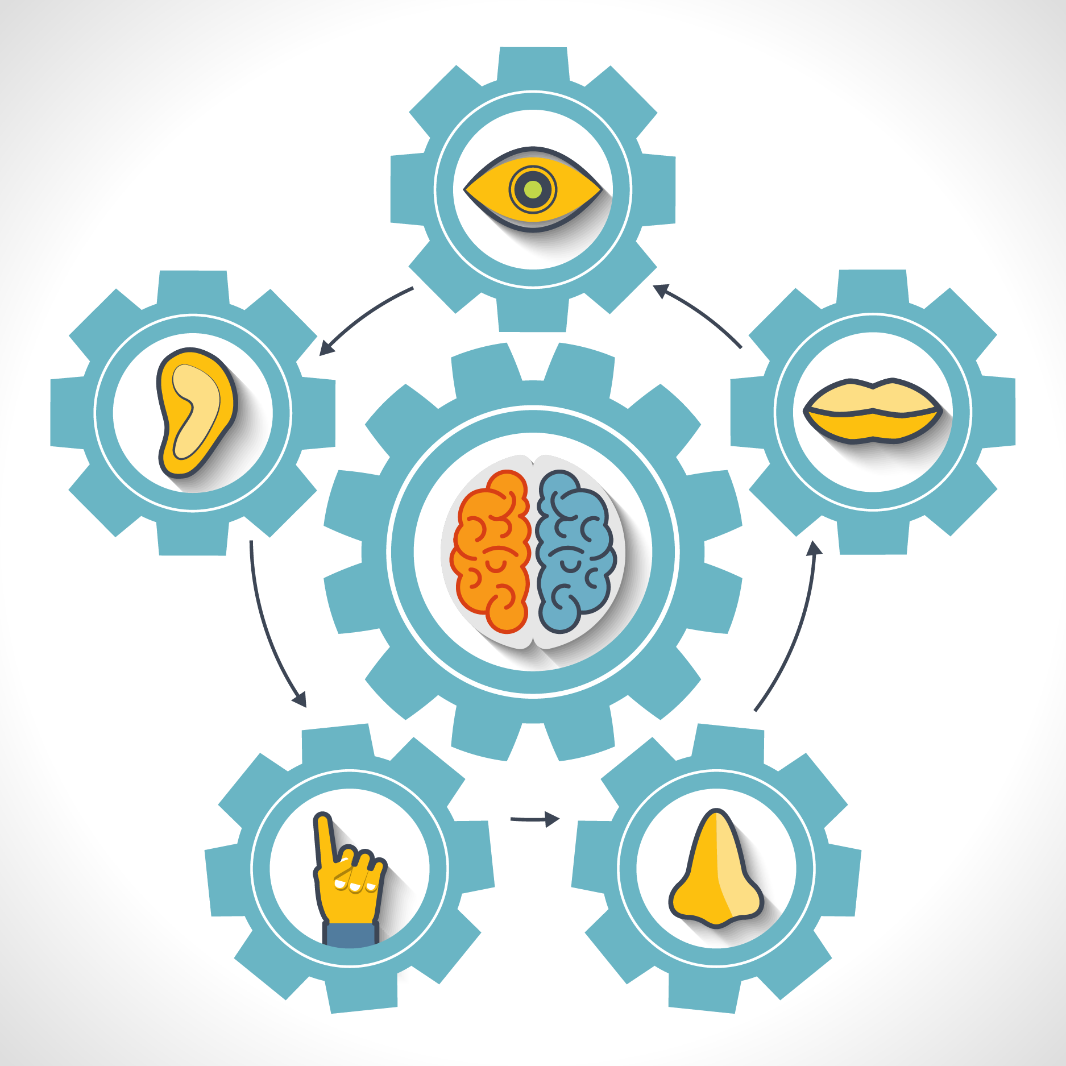
La pureza sexual abarca mucho más que la virginidad fisiológica, o las relaciones sexuales saludables. Va más allá. Tiene que ver con lo que vemos, oímos, tocamos o pensamos. La impureza, las perversiones y todo tipo de degeneración sexual, así como la pureza, se inician en la mente. Nuevamente, el apóstol Pablo nos exhorta a pensar en todo lo que es puro, lo honesto todo lo que es de buen nombre.

Slide 30
Ventajas de la PUREZA SEXUAL
Previene las enfermedades de transmisión sexual.
Evita que te conviertas en madre o padre sin planearlo.
Al mantener la pureza te aseguras de tener un matrimonio estable. Las investigaciones indican que hay una relación directamente proporcional entre relaciones premaritales y divorcio (Balabarca, 2015).

Slide 31
Mantienes el interés de la pareja en una relación seria dentro del matrimonio.
Si somos fieles al mandato de Dios hay mayores posibilidades de ser fieles en el matrimonio. Para ser felices debemos de ser fieles a Dios y a nuestra pareja.

Slide 32


Slide 33
“No solo requiere Dios que controle sus pensamientos, sino también sus pasiones y sus afectos [...]. La pasión y el afecto son poderosos agentes. Si se los aplica mal, si se los pone en operación por motivos equivocados, si se los extravía, son poderosos para causar su ruina”
(Mente, Carácter y Personalidad, 240).

